Slide 1
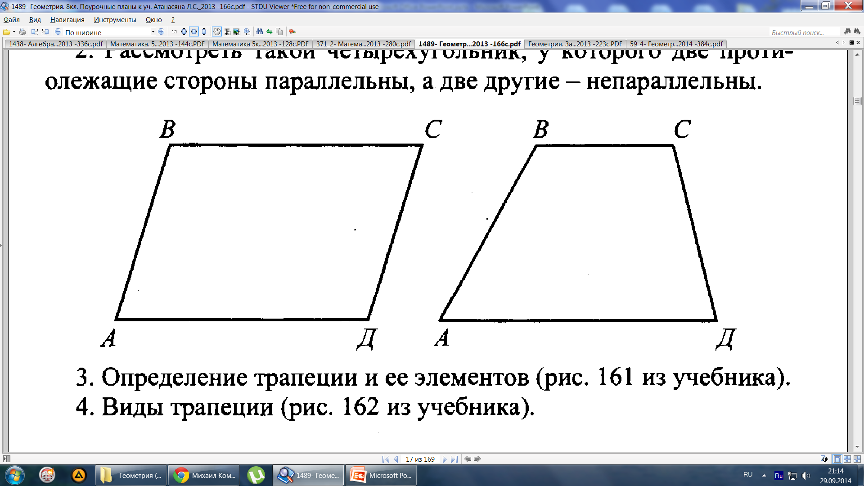

Slide 2
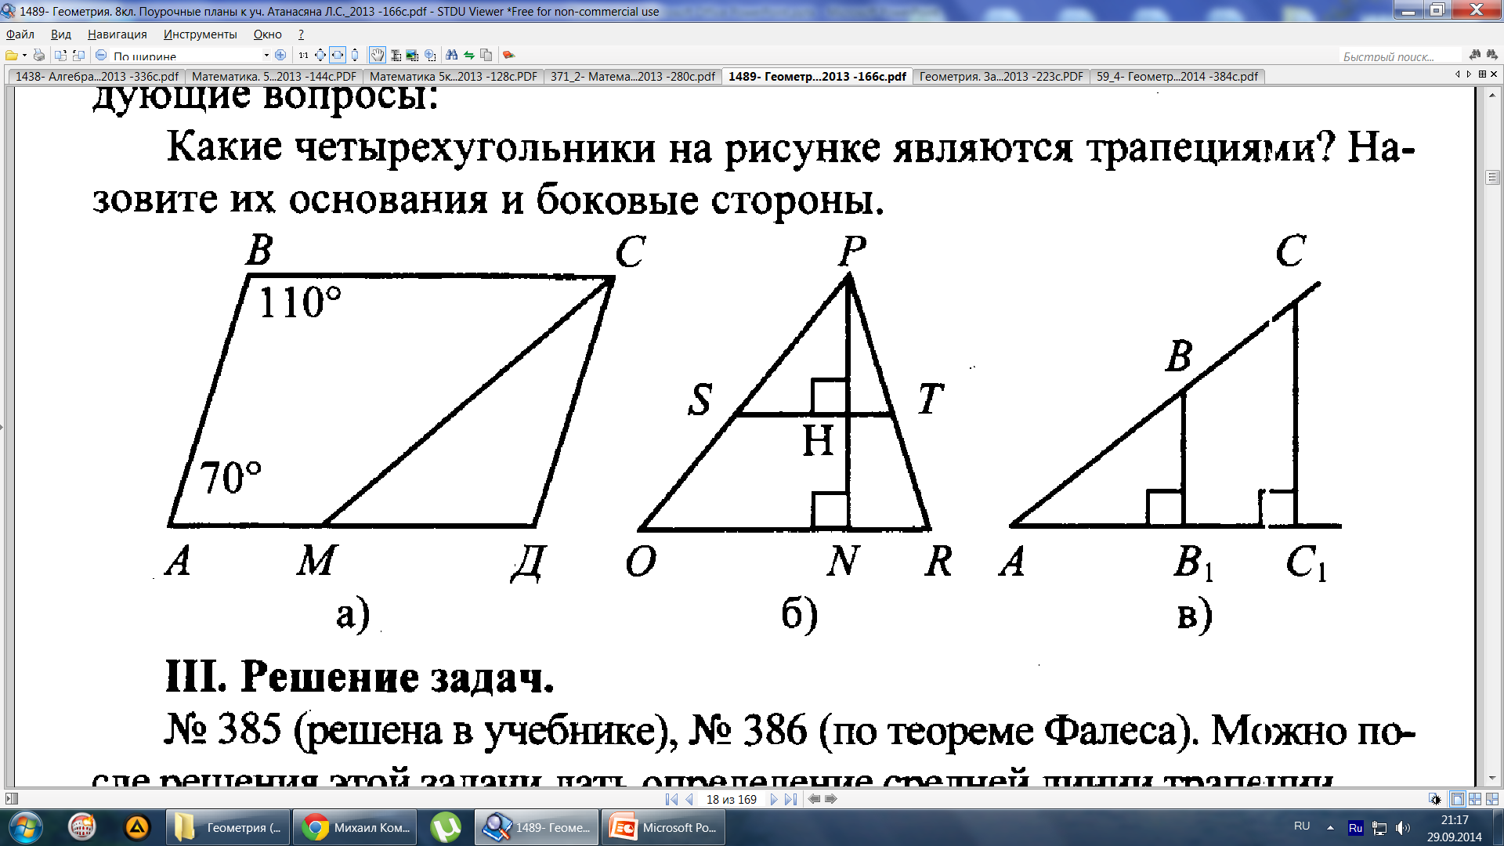
Найдите трапецию

Slide 3
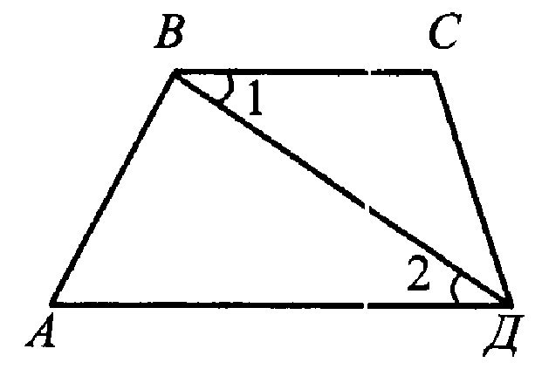
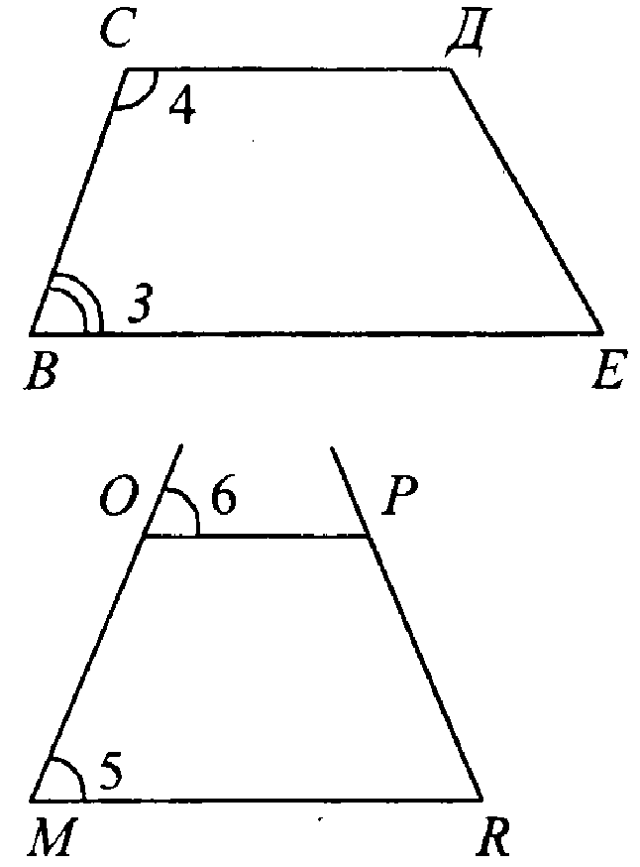
Свойства трапеции

Slide 4
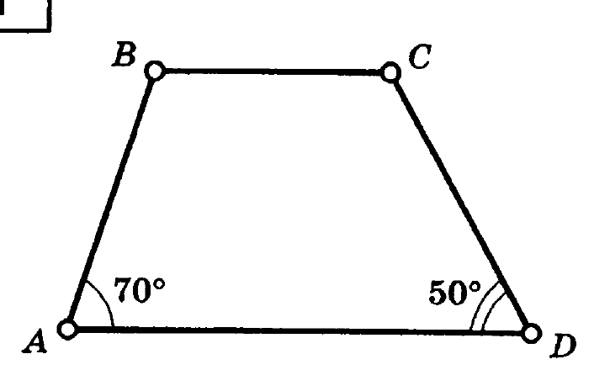
Найдите углы трапеции (устно)

Slide 5
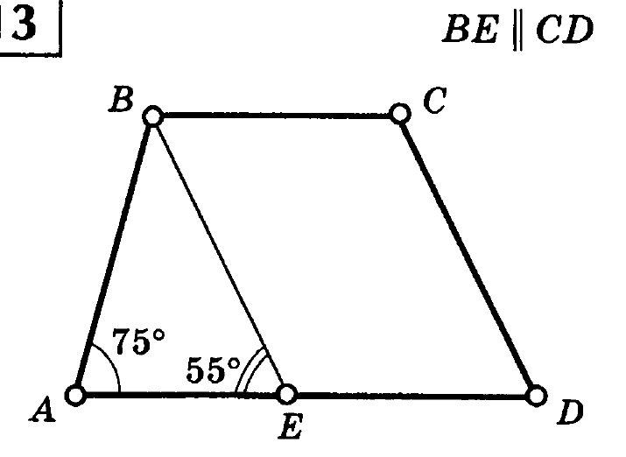
Найдите углы трапеции (письменно)

Slide 6
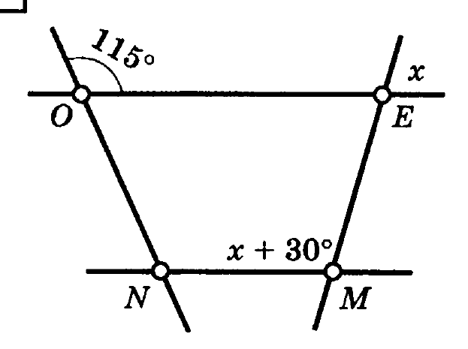
Найдите углы трапеции (письменно)

Slide 7
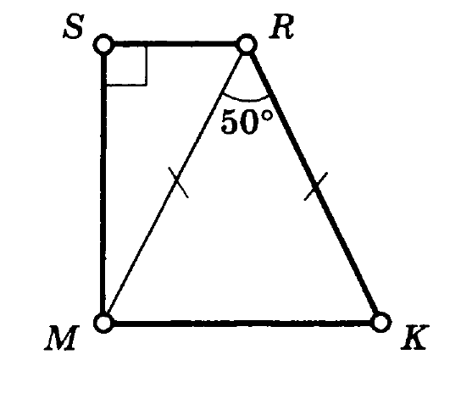
Найдите углы трапеции (письменно)

Slide 8
Домашнее задание: п.45, выучить теорию, № 384
Индивидуально: №388

